Slide 1
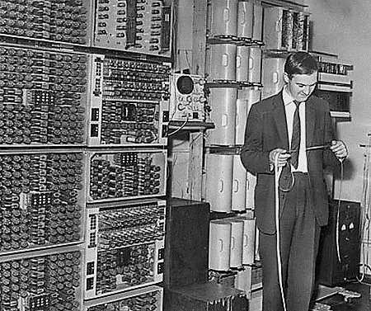

Slide 2
k
وسایل ذخیره سازی الکترومکانیکی
کارت پانچ و نوار منگنه شدنی

Slide 3
تعریف عام حافظه
هر دستگاهی که قادر به نگهداری اطلاعات باشد(بتوان اطلاعات را در آن ذخیره کرد) به نحوی که استفاده کننده از آن بتواند، در هر لحظه که لازم باشد، به اطلاعات مورد نیاز دستیابی داشته باشد، حافظه نامیده می‌شود.

Slide 4
رده بندی حافظه
حافظه
درون ماشین
اصلی
ثبات
برون ماشین
الکترومکانیک
بافر
نهان
الکترو مغناطیس
کارت پانچ
نوار منگنه شدنی
الکترو اپتیک
نوار مغناطیسی
دیسک مغناطیسی
طبله
دیسک نوری
دیسک های نوری مغناطیسی

Slide 5
مفهوم سلسله مراتب ذخیره سازی
افزایش سرعت
افزایش ظرفیت
ثبات
حافظه درون ماشین
حافظه برون ماشین
کارت پانچ

Slide 6
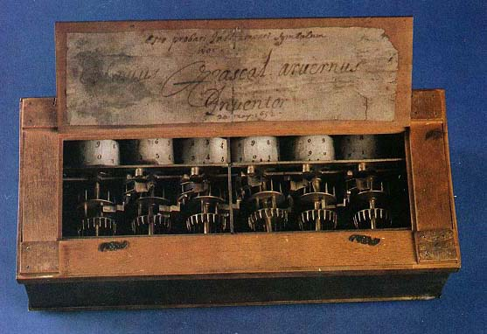
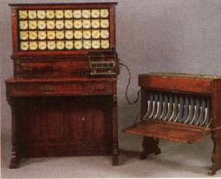
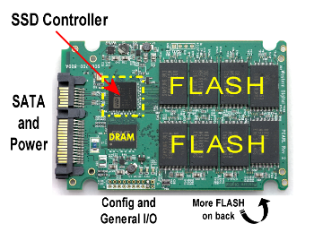
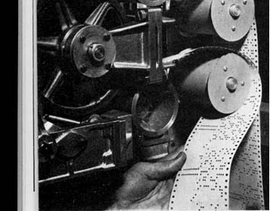
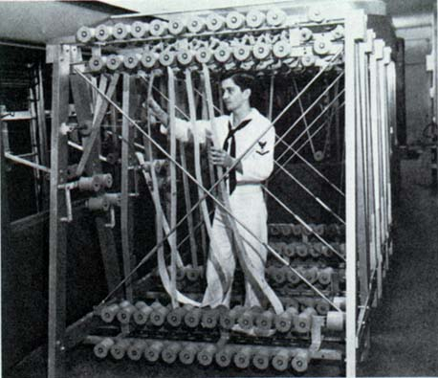
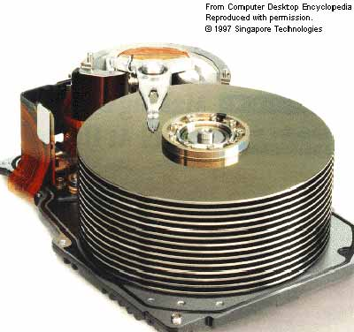
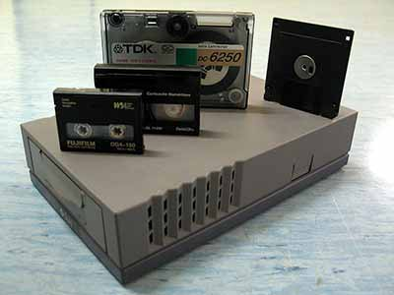
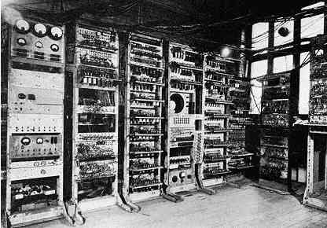
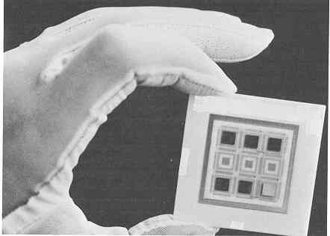
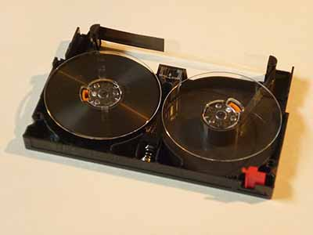
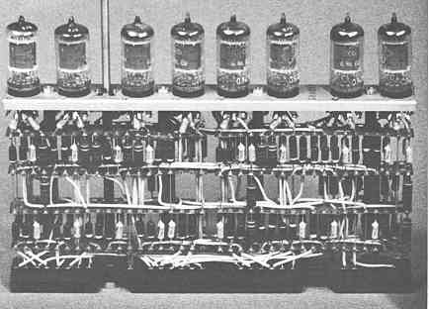
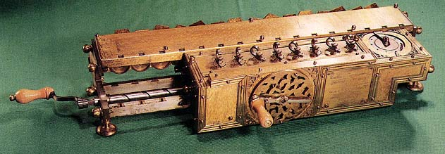
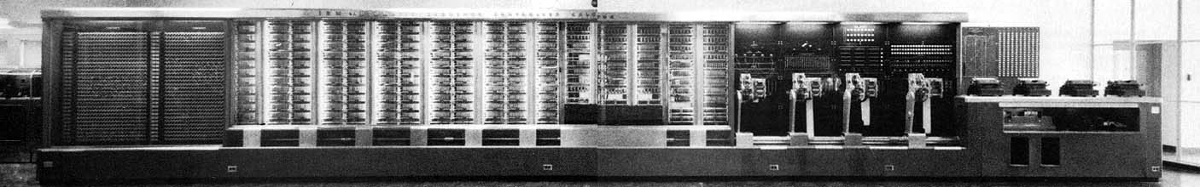
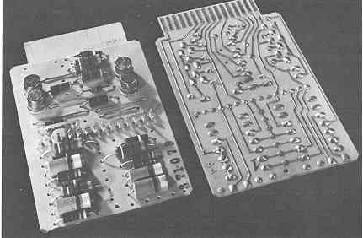
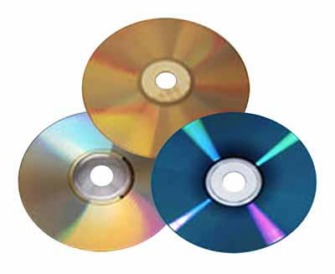
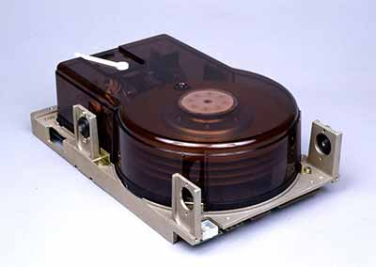
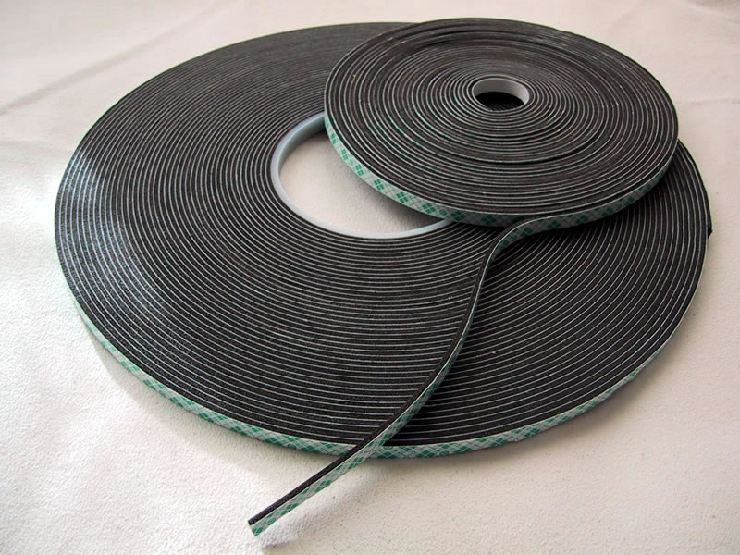
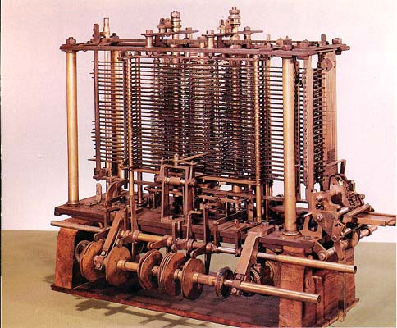
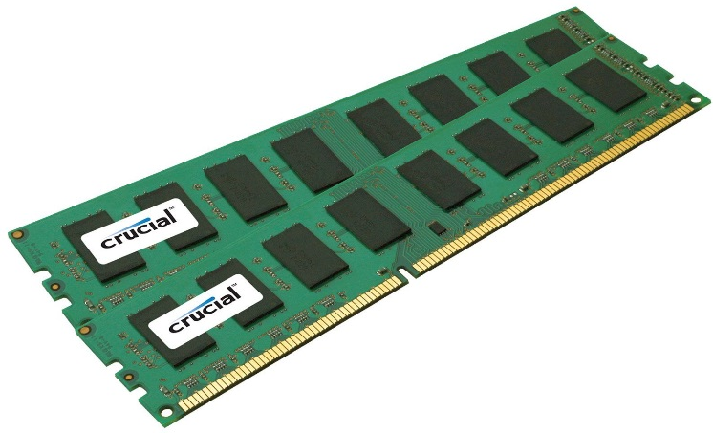
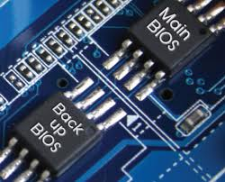
انواع وسایل ذخیره سازی

Slide 7
((حافظه های جانبی))
حافظه های جانبی حافظه هایی هستند که از آنها برای ذخیره اطلاعات برای مدت طولانی استفاده میشود.
برخلاف حافظه های اصلی که با قطع برق ، اطلاعات موجود در آنها از بین می رود؛ اطلاعات موجود در این حافظه ها با قطع جریان برق باقی می مانند .
لازم به تذکر است چون این حافظه ها از عناصر غیر الکترونیکی ساخته شده اند نسبت به حافظه های اصلی ارزانتر و کندتر هستند.
حافظه های جانبی به چند دسته تقسیم می شوند که دو نوع مهم آن حافظه های مغناطیسی و غیر مغناطیسی هستند که اکنون می خواهیم به توضیح آنها بپردازیم.

Slide 8
حافظه های غیر مغناطیسی
کارت و نوار کاغذی:
از کارت های رنگ شده ، سوراخ و منگنه شده به عنوان محلی برای ذخیره سازی اطلاعات استفاده می شود . استفاده از این کارت ها تقریبا منسوخ شده است و فقط در موارد خاصی مانند تصحیح سوالات چهار جوابی آزمون های مختلف استفاده میشوند.

Slide 9
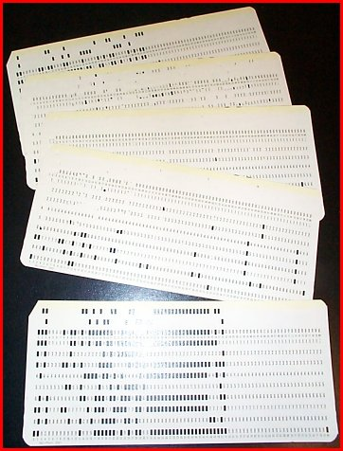

Slide 10
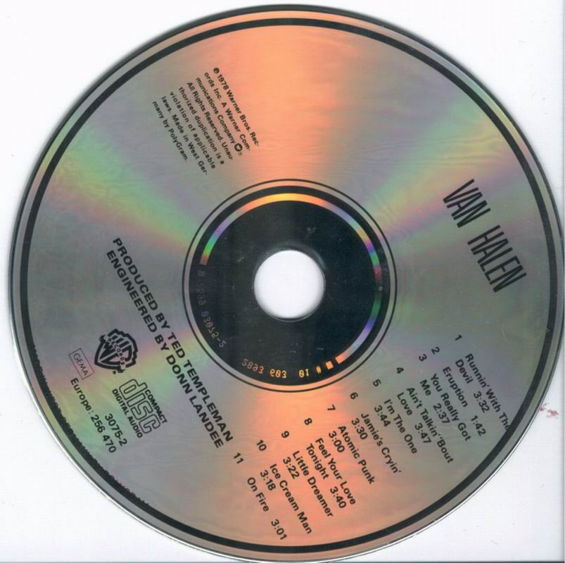
حافظه های غیر مغناطیسی
دیسک نوری :
نوع دیگری از این حافظه ها هستند که برای نوشتن و خواندن اطلاعات آنها از لیزر استفاده می شود.
معروف به الکترواُپتیـــــــــک

Slide 11
دستیابی اطلاعات
دستیابی اطلاعات به دو طریق ترتیبی و تصادفی صورت می گیرد :
دستیابی ترتیبی یعنی مثلا اگر اطلاعاتی نیاز داشته باشیم که در میانه نوار قرار دارند باید کل نوار تا آن قسمت خوانده شود تا بتوان به اطلاعات آن دسترسی پیدا کرد.
اما در دیسک های مغناطیسی نوع دستیابی متفاوت و به صورت تصادفی است یعنی مثلا اگر نیاز به داده های میانه سی دی باشد هد لیزری بدون خواندن اطلاعات قبلی ، به سراغ آن داده می رود .

Slide 12
کارت پانچ یا کارت سوراخ‌شده چیست ؟
کارت پانچ یا کارت سوراخ‌شده یکی از روش‌های قدیمی برای ورود اطلاعات به رایانه و سایر وسایل الکترونیکی و مکانیکی است.
در این روش با وسیله‌ای خاص، سوراخ‌هایی کوچک در محل‌های از پیش تعیین شده بر روی یک کارت کاغذی ایجاد می‌شود. نوع کامپیوتری این کارت تقریباً به اندازه پاکت نامه است.
از این وسیله برای ورود متن برنامه‌ها و داده‌ها به سامانه‌های رایانه‌ای قدیمی مورد استفاده قرار می‌گرفت و امروز استفاده از آن در رایانه منسوخ شده است ولی هنوز در برخی ماشین‌های بافندگی قدیمی از آن استفاده می‌شود.

Slide 13
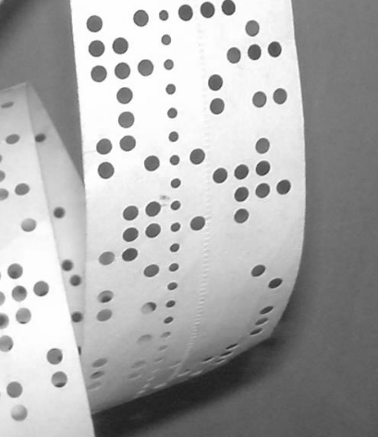
کارت و نوار کاغذی می تواند محلی برای انتقال و ذخیره سازی داده ها باشد، داده ها به وسیله کارت و نوار و با استاندارد خاص روی کارت یا نوار کاغذی منگنه می شوند. استفاده از کارت و دستگاه ها و با استاندارد خاص روی کارت یا نوار منگنه می شوند؛ استفاده از کارت و نوار کاغذی تقریبا منسوخ شده است و فقط در موارد خاصی مانند تصحیح سوالات چند جوابی آزمون های مختلف استفاده می شوند .

Slide 14
كارت PUNCH
سايزي به اندازه نصف يك صفحه كتاب معمولي دارد داراي 80 ستون است و توسط دستگاه punch نقطه گذاري ميشود .
دستگاه كارتخوان در جايي كه كارت قرار گرفته است از زير كارت نوري به سمت بالا ميتاباند و در بالاي كارت فتو الكتريك خالي ميشود و نور تبديل به الكتريسيته ميشود .
نوار پانچ بهينه شده، كارت punch است . البته اين نوار نيز مشكلات خود را دارد چرا كه شايد اشتباهاً بيتي اشتباه را پانچ كرديم ، راهي براي پاك كردن آن نداريم ؛ براي كارتهاي پانچ هم اگر ترتيب آنها سهواً بهم بخورد مرتب كردن آنها بسيار سخت خواهد .
اين دو دليل از جمله مهمترين دلايل ضعف اين كارتها و نوارهاست .

Slide 15
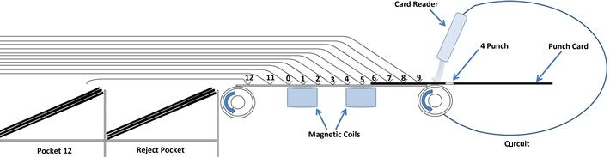

Slide 16
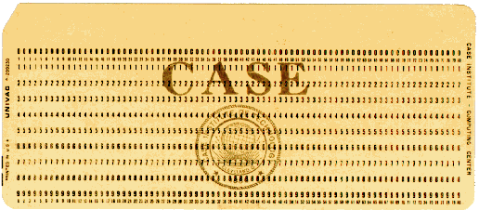
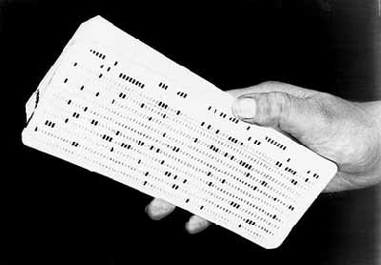
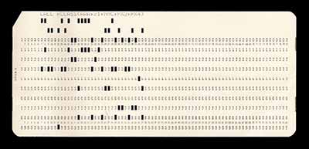
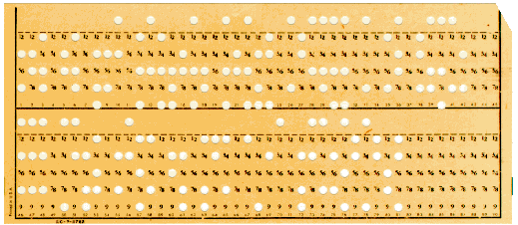
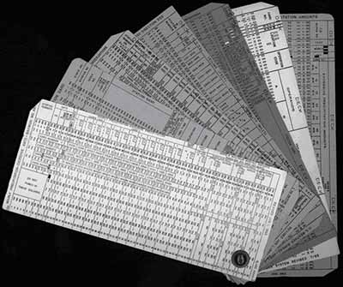
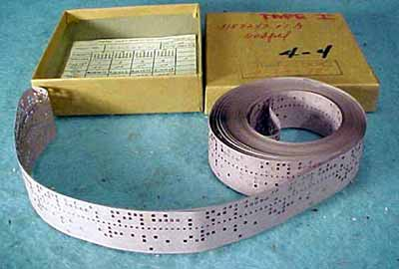
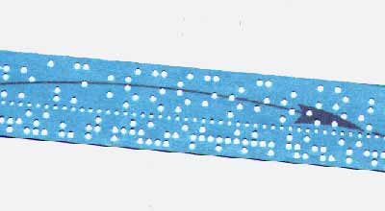
انواع کارت پانچ

Slide 17
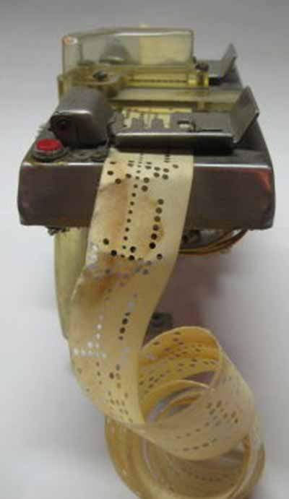
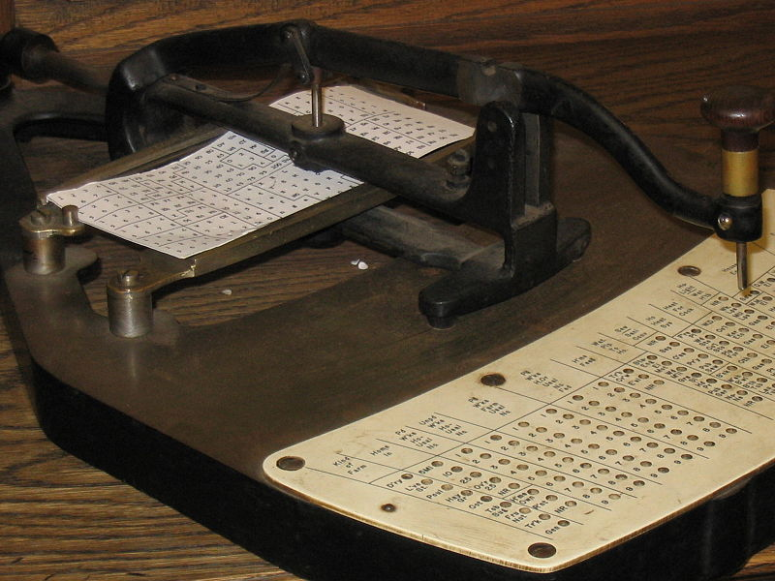
دو نمونه دستگاه پانچ

Slide 18
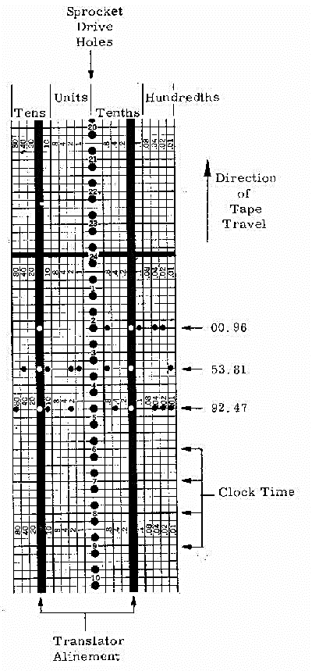

Slide 19
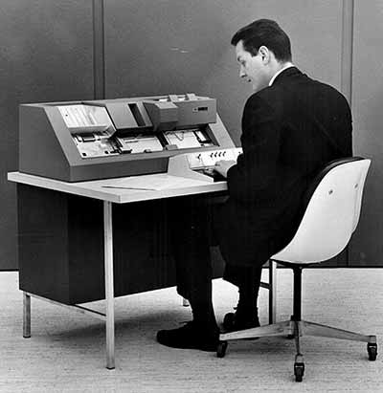
کارت های پانچ در سال 1890 برای اولین بار مورد استفاده قرار گرفت، و در این سال بسیار قابل اعتماد بود.
در همان سال ها از دستگاه های منگنه زنی و اپراتور هایی که کار با آن را بلد بودند استفاده می شد.
اولین استاندارد این کارت ها توسط Hollerith ارائه شد که در آن اطلاعات حیاتی به صورت جدول ذخیره می شد.
اولین امتحان واقعی از این دستگاه در سال 1890 بود که برای سرشماری هیئت بهداشت و درمان آمریکا (نیویورک) و چند کشور دیگر استفاده شد.

Slide 20
استفاده دیگر این کارت در نساجی بود که به کارت ژاکارد معروف شد و برای کنترل الگوی بافندگی مورد استفاده قرار می گرفت.
این کارت توسط چارلز بابیج هم برای کنترل دنباله محاسبات موتور تحلیلی اش مورد استفاده قرار گرفت.
شرکت IBM در سال 1950 دست به تولید کارت هایی با 51-80 ستون کرد که این ستون ها چند برابر ستون های اولیه (12 ستون ) بود.
در سال 1990 با پیشرفت علم و ساخت کامپیوتر ها ، برنامه نویسان نیاز به محلی برای ذخیره برنامه های خود بودند که این برنامه ها در کارت های شرکت IBM با 128 ستون ذخیره می شد.

Slide 21
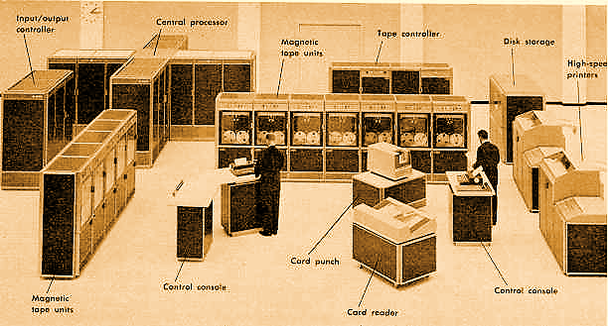

Slide 22

جمع آوری : محمد شعیبی
نام استاد : مهندس علیرضا علیرضا عموعابدینی
دانشگاه آزاد اسلامی واحد
نیمسال دوم سال 92-93

